Slide 1
Цифровые инструменты в работе педагога
Из опыта работы учителя
МБОУ «Гимназия №1
им. Н.М. Пржевальского»
Пряхиной Н.В.

Slide 2
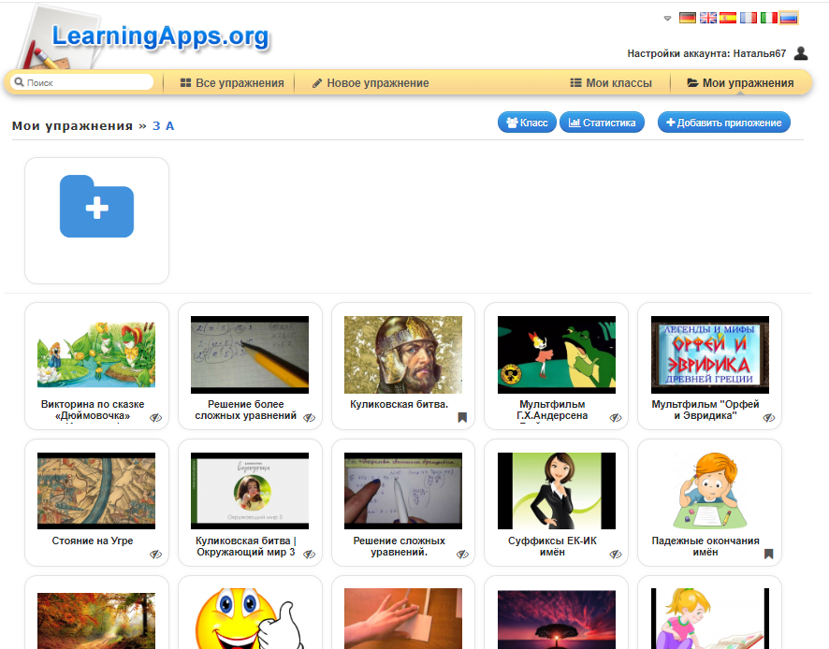
Возникла необходимость в поиске новых способов и приемов обучения, связанных с применением современных информационных технологий.

Slide 3
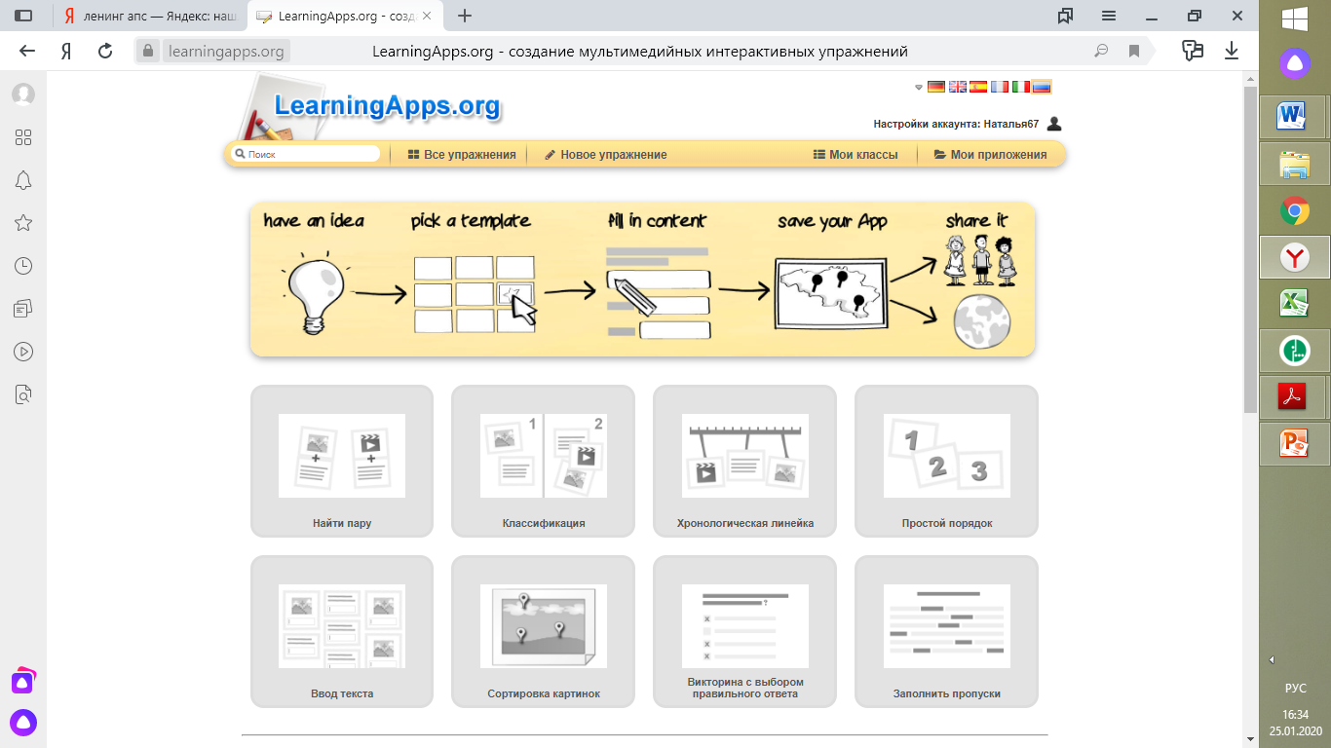

Slide 4
LearningApps org. - это приложение для поддержки обучения и процесса преподавания с помощью интерактивных модулей.
Достоинства:
бесплатный
русскоязычный
большое разнообразие шаблонов
простота создания упражнения
удобная работа с мультимедиа
сервис поддерживает работу с мобильными устройствами
моментальная проверка правильности выполнения задания
недостатки:
• внутри учебного предмета нет четкой градации заданий по темам. Это затрудняет поиск (легче и быстрей по шаблону создать собственное задание)
• нет возможности сохранить упражнение на компьютер, работает только при наличии Интернета

Slide 5
1) В адресной строке набираем адрес http://learningapps.org. 2) Подать заявку ( зарегистрироваться) 3) открывается ваш личный кабинет, где можно просмотреть приложения 4) выбираем предмет 5) просматриваете приложения, выбираете интересующее Вас приложение 6) открываете, сохраняете, нажав « Запомнить и положить в Мои упражнения»
Пошаговая инструкция создания мультимедийного интерактивного приложения для класса

Slide 6
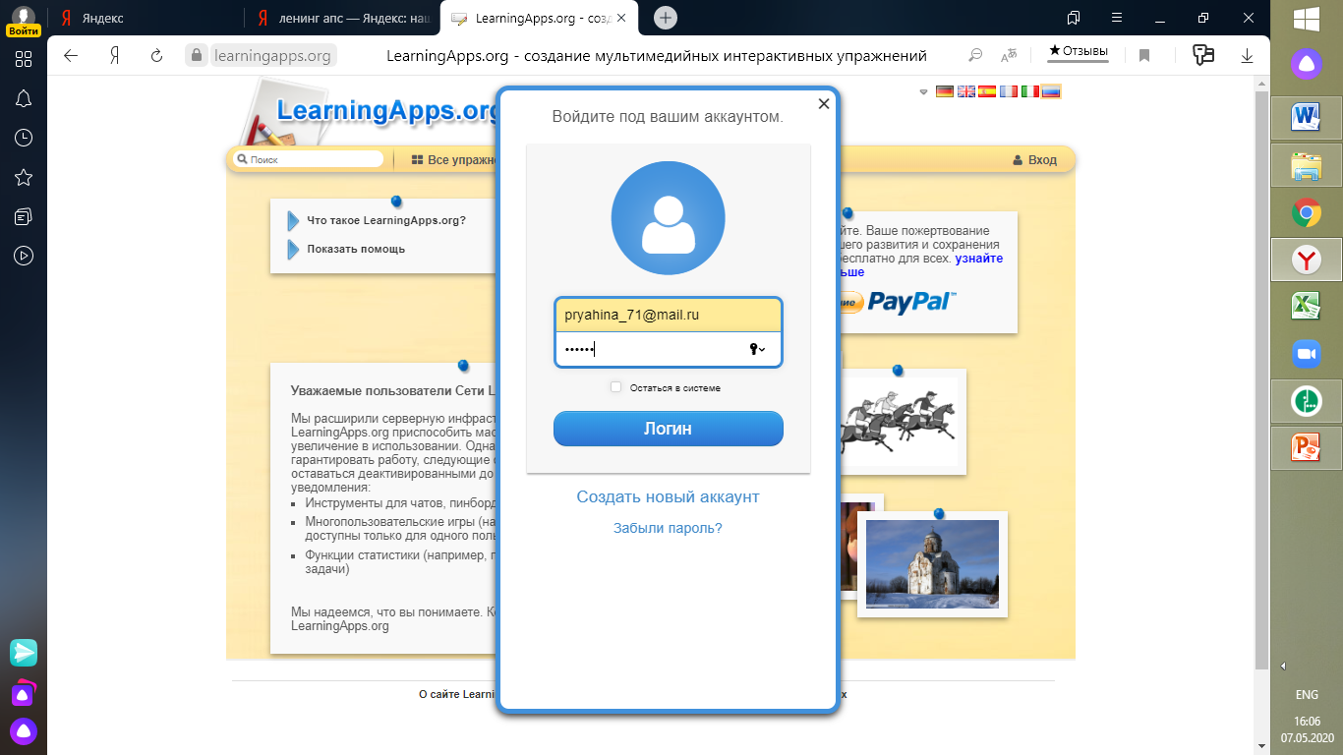

Slide 7
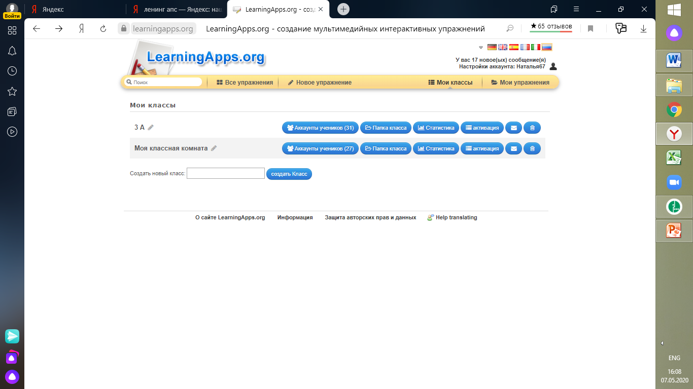

Slide 8
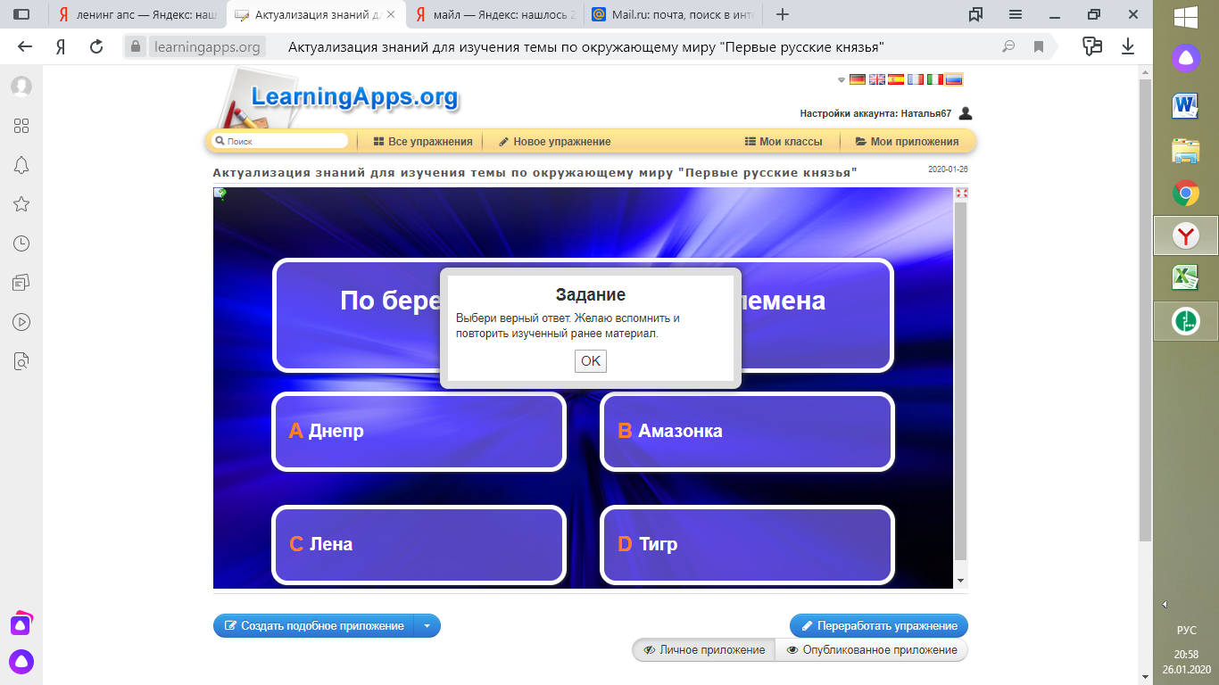
Актуализация знаний на уроке окружающего мира по теме «Первые русские князья». Игра «Кто хочет стать миллионером».

Slide 9
Закрепления знаний по теме «Природные зоны России» - задание по сортировке картинок.

Slide 10
Обобщающий урок по теме «Россия накануне реформ».
Использование викторины с выбором ответа.

Slide 11
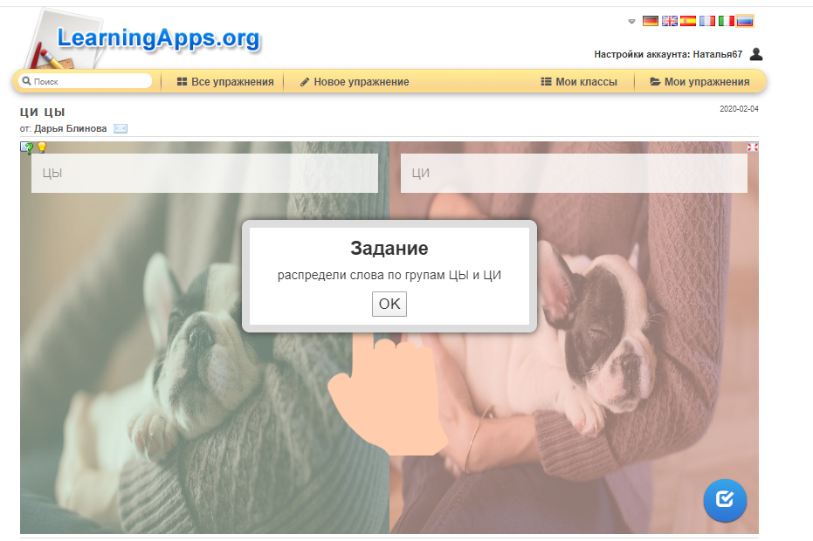
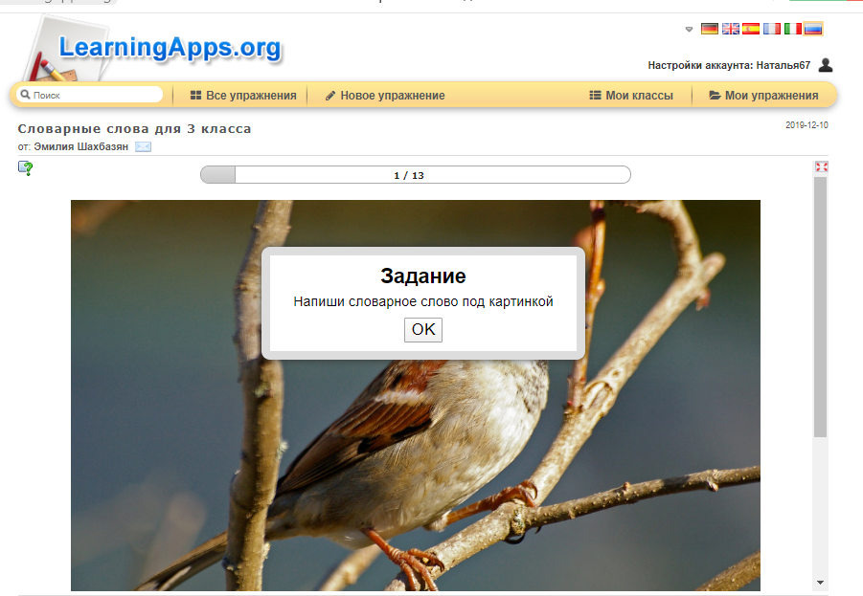
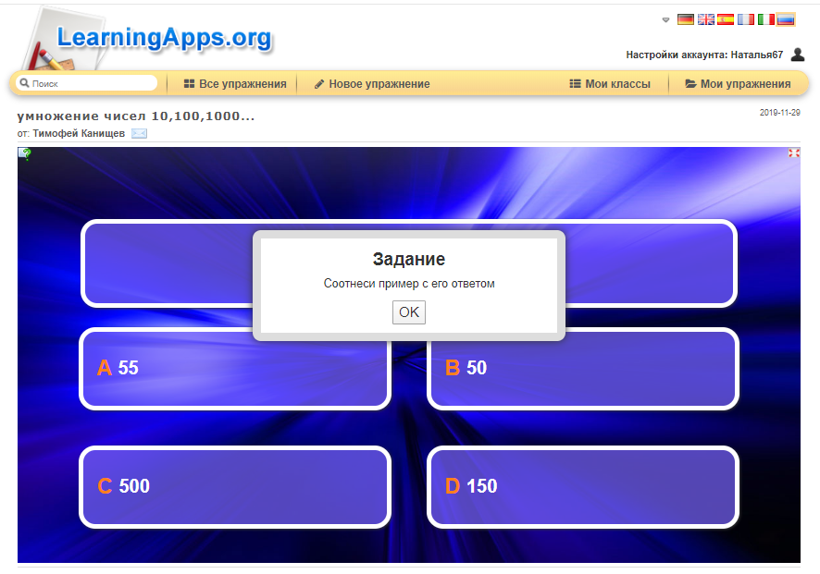
Ученики могут создавать собственные задания по выбранному шаблону.

Slide 12
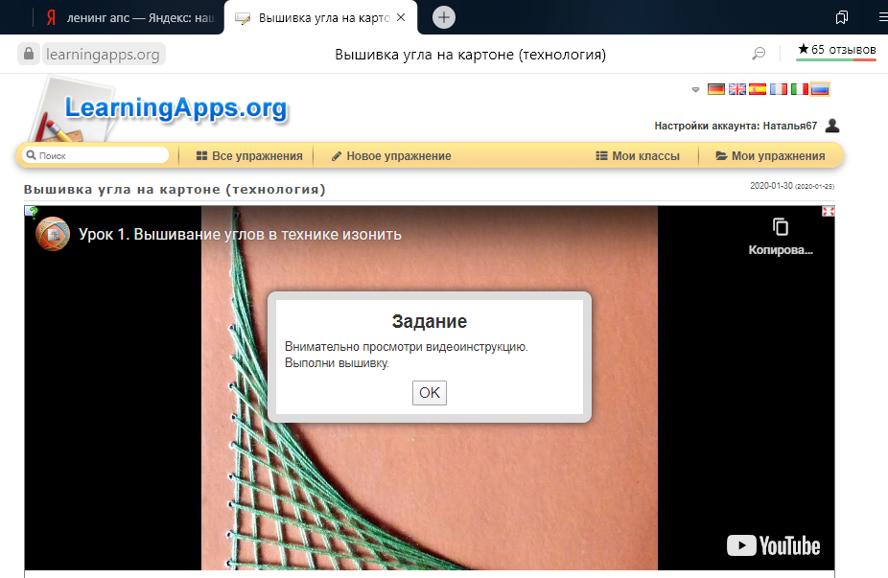
Learning Apps позволяет создавать аудио/видео контент

Slide 13
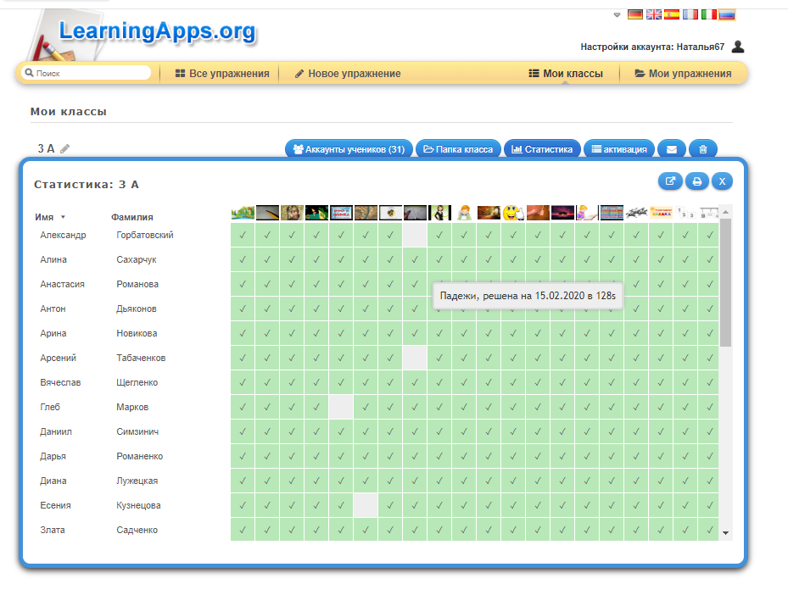
Учитель имеет возможность отслеживать выполнение упражнений своими учениками.

Slide 14
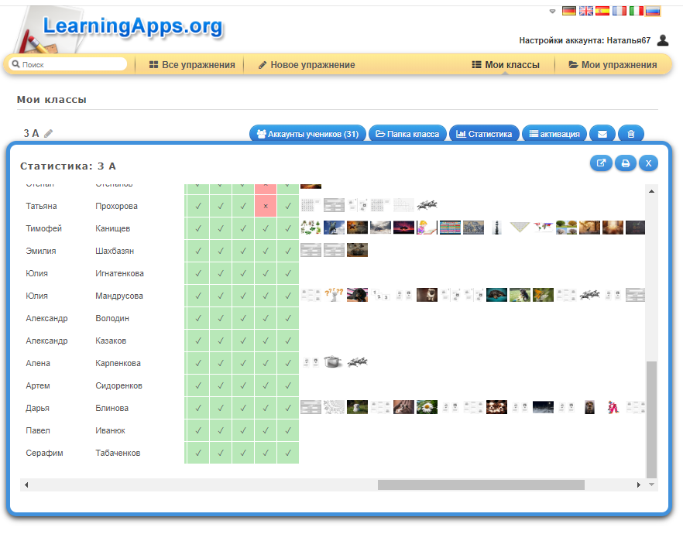
Учитель имеет возможность отслеживать
создание учениками упражнений.

Slide 15
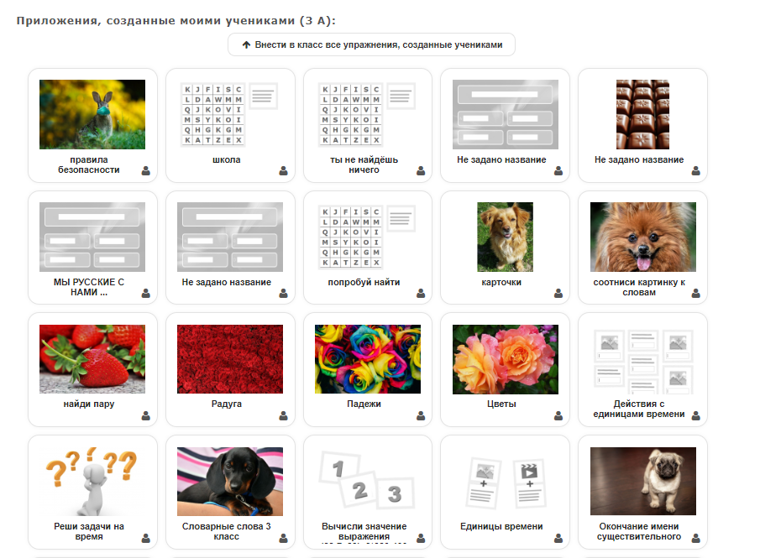
Спасибо за внимание!

